Slide 1
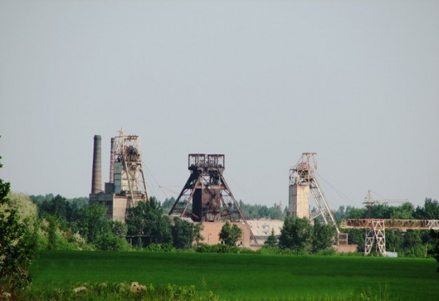
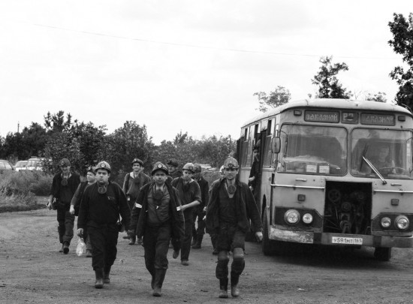

Slide 2
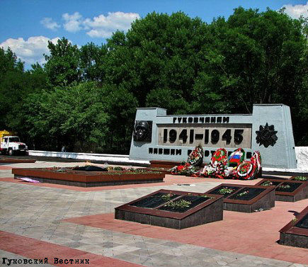
Период оккупации Гуково в годы Великой Отечественной Войны: июль 1942г.- февраль1943г. Дата освобождения города: 14 февраля 1943г.

Slide 3
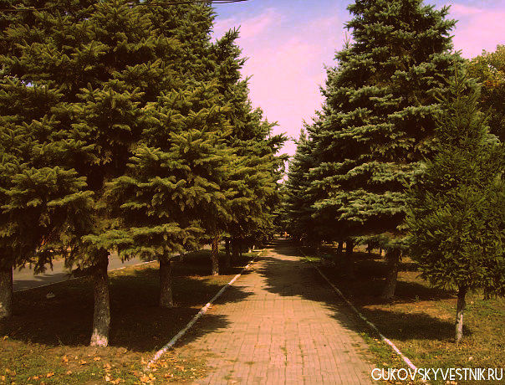
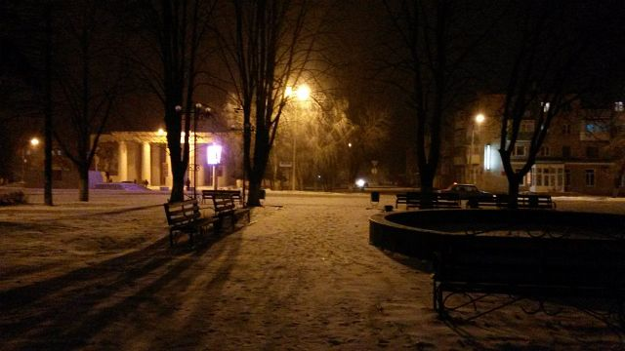
30 июня 1955 года поселок Гуково получил статус города.

Slide 4
Герб и флаг муниципального образования «Город Гуково»

Slide 5
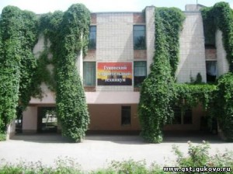
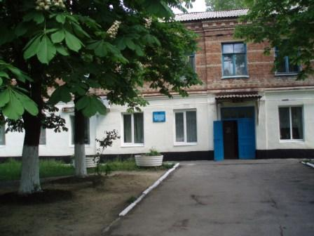
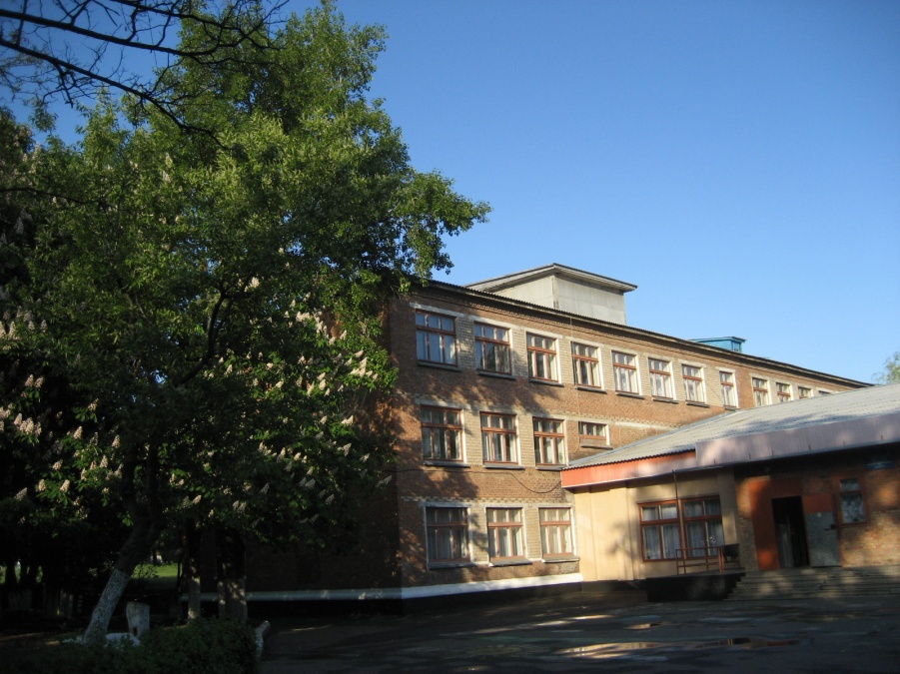
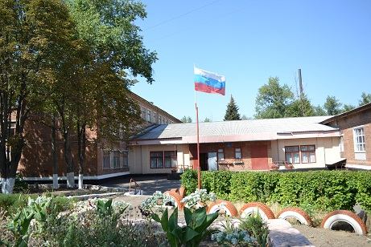
Предприятия города

Slide 6
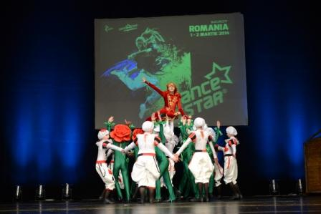
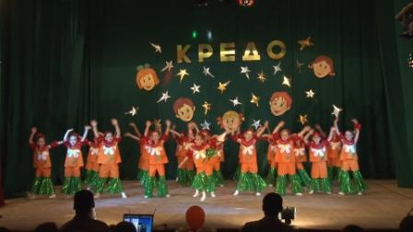
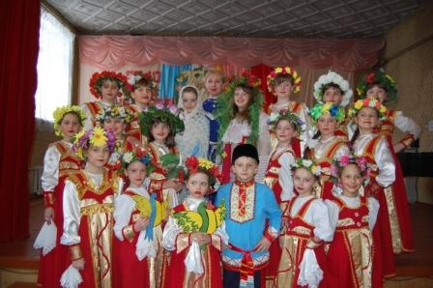
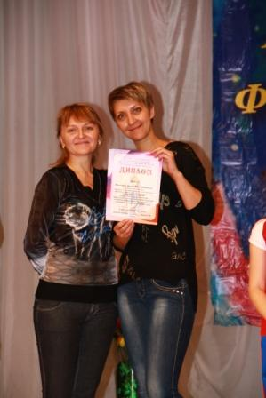
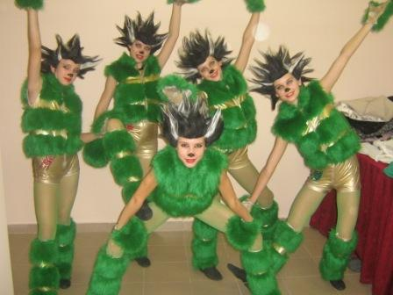
Творческие коллективы г. Гуково

Slide 7
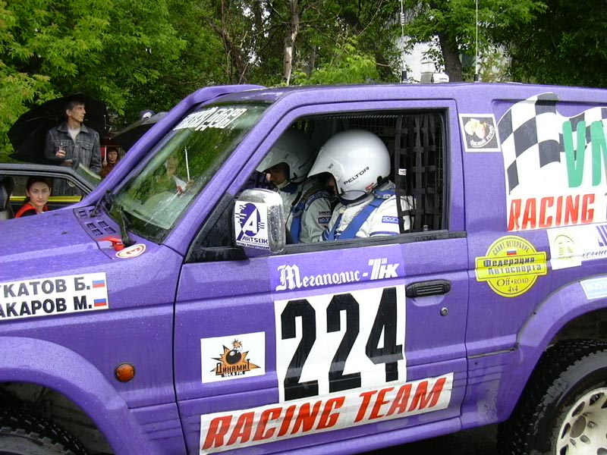
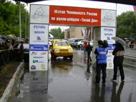
Музей Шахтерского Труда
Автогонки в Гуково

Slide 8
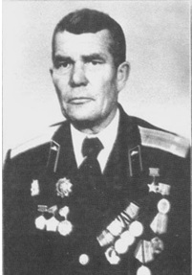
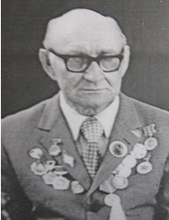
И.А.Омельченко
- герой Советского Союза.
Л.И.Микулин-основатель городского музея Шахтерского труда, ветеран педагогического труда.
С.И. Кадацкий-заместитель председателя Исполкома г.Гуково 1970 год.
И.А.Омельченко- герой Советского Союза.

Slide 9
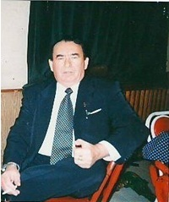
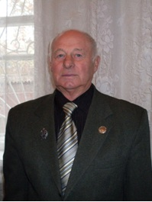
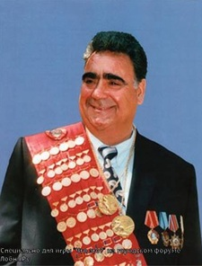
И.В.Запара-председатель суда г. Гуково.
А.Т.Колесников-спортивный тренер ДЮСШ-1, директор
ДЮСШ-2
г. Гуково.
В.И.Алексеев-двухкратный чемпион мира по тяжелой атлетике.

Slide 10
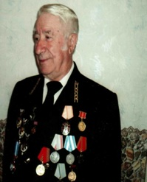
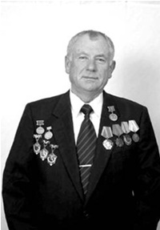
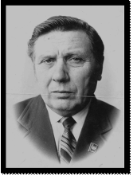
И.Г.Ланда-генеральный директор ЗАО «Швея»
г. Гуково.
К.Н.Лазченко-генеральный директор ОАО «Гуковуголь».
В.А. Шеболдаев-первый директор
школы №23

Slide 11
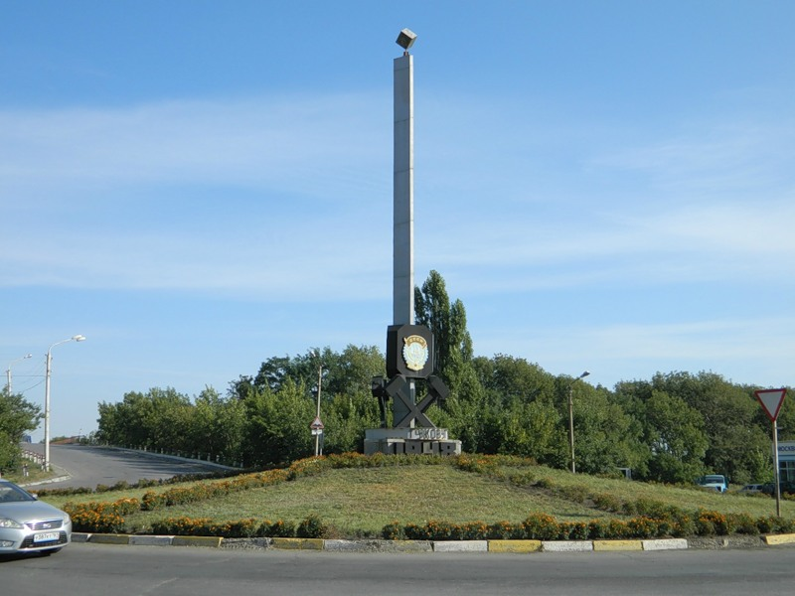
Город Гуково – вдохновение и удача для тех - кто смел.

